Slide 1
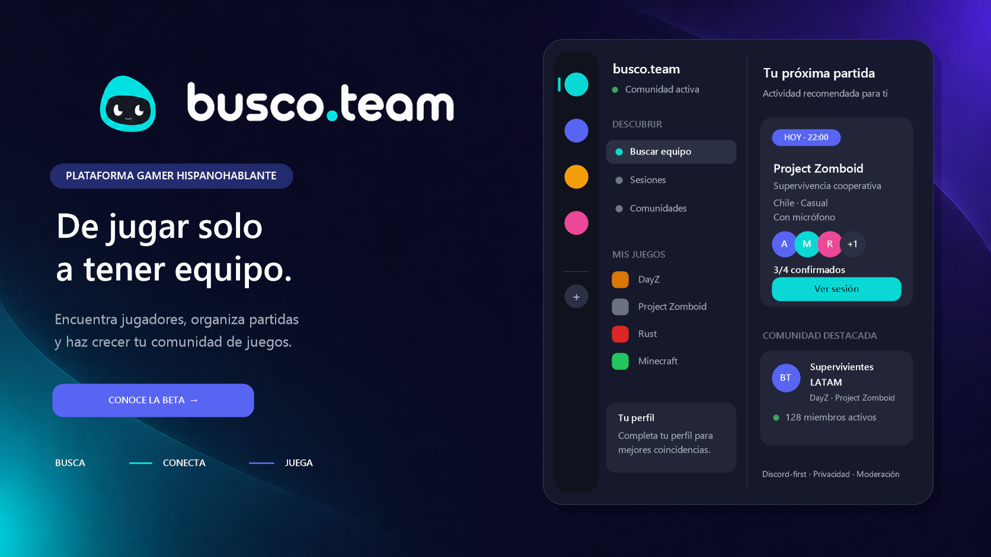
PRESENTACIÓN PARA SOCIOS Y COLABORADORES
Notes:
Abrir con la promesa: transformar la búsqueda informal en partidas y comunidades reales.
[Sources]
- C:/Users/alfre/Desktop/BuscoTeam/docs/producto/material-socios/busco-team-propuesta-profesional-v7.png
- C:/Users/alfre/Desktop/BuscoTeam/docs/producto/resumen-socios-y-colaboradores.md
[/Sources]

Slide 2
EL PROBLEMA
Buscar equipo sigue siendo más difícil de lo que debería
01
Buscar
Las publicaciones se pierden entre canales, servidores y redes.
02
Coordinar
Horarios, región, cupos y objetivos se resuelven manualmente.
03
Confiar
Faltan señales claras antes de compartir una partida.
La fricción ocurre antes de entrar al juego.
busco.team · plataforma en desarrollo
02
Notes:
Explicar que el problema no es solo encontrar gente: es encontrar actividad vigente y coordinarla.
[Sources]
- C:/Users/alfre/Desktop/BuscoTeam/busco-team-plan-maestro.md
[/Sources]

Slide 3
LA SOLUCIÓN
busco.team organiza el paso entre querer jugar y tener una partida
1
2
3
→
→
Descubre
Organiza
Continúa
Jugadores, partidas y comunidades activas.
Cupos, horario, requisitos y confirmaciones.
La conversación y la convivencia siguen en Discord.
Discord no se reemplaza: se vuelve el destino natural de una coordinación mejor estructurada.
busco.team · plataforma en desarrollo
03
Notes:
Presentar la web como capa de descubrimiento y organización, no como una red social que compite con Discord.
[Sources]
- C:/Users/alfre/Desktop/BuscoTeam/busco-team-plan-maestro.md
- C:/Users/alfre/Desktop/BuscoTeam/docs/producto/roadmap-admincp-discord-perfil-y-alianzas.md
[/Sources]

Slide 4

MERCADO INICIAL
La oportunidad está en el gaming hispanohablante
No buscamos abrir miles de juegos.
Buscamos actividad real en pocos juegos.
DayZ
Project Zomboid
Rust
Minecraft
Foco inicial: PC · Chile y Latinoamérica · español primero
busco.team · plataforma en desarrollo
04
Notes:
Explicar que la concentración reduce el riesgo de un catálogo amplio pero vacío.
[Sources]
- C:/Users/alfre/Desktop/BuscoTeam/busco-team-plan-maestro.md
- C:/Users/alfre/Desktop/BuscoTeam/apps/web/public/brand/game-cover-mosaic-bg.jpg
[/Sources]

Slide 5
APORTE
El valor va más allá de encontrar jugadores
Jugadores
Comunidades
Sociedad
Menos aislamiento
Más actividad
Mejor convivencia
Más posibilidades de encontrar compañía y repetir buenas experiencias.
Una vía estructurada para recibir integrantes, organizar partidas y retenerlos.
Privacidad, moderación y espacios digitales donde cooperar y pertenecer.
El resultado que importa: personas que vuelven a jugar juntas.
busco.team · plataforma en desarrollo
05
Notes:
Conectar el beneficio funcional con pertenencia, cooperación y convivencia digital responsable.
[Sources]
- C:/Users/alfre/Desktop/BuscoTeam/docs/producto/resumen-socios-y-colaboradores.md
[/Sources]

Slide 6
PANORAMA COMPETITIVO
Competimos con herramientas globales y hábitos fragmentados
Alternativa
Lo que resuelve bien
Espacio para busco.team
GameTree
LFG, compatibilidad y bot
Foco regional y comunidad hispana
Noobly
Amistades y perfiles
Partidas, comunidades y operación Discord-first
Curry.gg
Reclutamiento competitivo
Cooperación casual, persistente y por juego
Discord / Reddit / Steam
Audiencia y conversación
Descubrimiento estructurado y actividad vigente
La categoría existe. La oportunidad está en servir mejor un contexto específico.
busco.team · plataforma en desarrollo
06
Notes:
No afirmar que no existe competencia. Presentar el nicho como atendido de forma incompleta.
[Sources]
- https://gametree.me/
- https://play.google.com/store/apps/details?id=com.theedo.noobly
- https://curry.gg/es
[/Sources]

Slide 7
POSICIONAMIENTO
La diferencia es foco, no un catálogo infinito
4
Discord-first
Identidad, conversación y comunidad conectadas.
Perfil por juego
Contexto útil sin una puntuación social genérica.
Actividad vigente
Búsquedas que expiran y sesiones que se confirman.
juegos iniciales
para construir densidad,
aprender y repetir.
Web pública
Juegos y comunidades descubribles fuera de un servidor cerrado.
Modelo sostenible
Herramientas Pro para comunidades, creadores y organizaciones.
busco.team · plataforma en desarrollo
07
Notes:
Subrayar que la ventaja debe demostrarse con actividad y experiencia, no solo con una lista de funciones.
[Sources]
- C:/Users/alfre/Desktop/BuscoTeam/busco-team-plan-maestro.md
- C:/Users/alfre/Desktop/BuscoTeam/docs/producto/roadmap-admincp-discord-perfil-y-alianzas.md
[/Sources]

Slide 8
ESTADO DEL PRODUCTO
La beta ya tiene una base operativa
1
2
3
Ya construido
Validar ahora
Expandir después
Discord OAuth · catálogo · búsquedas · sesiones · comunidades · Perfil · moderación
Comunidades fundadoras · actividad real · sesiones confirmadas · feedback
Reclutamiento · creadores · planes Pro · nuevas comunidades
La próxima prueba no es técnica: es formar partidas de manera repetible.
busco.team · plataforma en desarrollo
08
Notes:
Aclarar que la plataforma sigue en desarrollo y que la prioridad es validar comportamiento real.
[Sources]
- C:/Users/alfre/Desktop/BuscoTeam/README.md
- C:/Users/alfre/Desktop/BuscoTeam/docs/producto/resumen-socios-y-colaboradores.md
[/Sources]

Slide 9
ESTRATEGIA DE VALIDACIÓN
La densidad se construye con socios fundadores
1
2
3
4
→
→
→
Comunidades
Partidas
Confianza
Crecimiento
Traen actividad inicial
Generan valor visible
Hace que la gente vuelva
Atrae nuevas comunidades
Métrica norte: sesiones confirmadas por semana
La meta inicial no es maximizar registros; es demostrar que la plataforma produce encuentros reales.
busco.team · plataforma en desarrollo
09
Notes:
Explicar el efecto de red y por qué las comunidades fundadoras son parte del producto, no solo un canal de difusión.
[Sources]
- C:/Users/alfre/Desktop/BuscoTeam/busco-team-plan-maestro.md
[/Sources]

Slide 10

Comunidades y administradores
Buscamos socios para convertir interés en partidas reales
Creadores y streamers
Producto, tecnología y diseño
No buscamos solo difusión. Buscamos colaboración para probar, aprender y construir una comunidad sostenible.
Growth, alianzas y ventas B2B
Moderación, seguridad y convivencia
Testers, mentores e inversión
CONVERSEMOS · PROBEMOS · MIDAMOS
De jugar solo a tener equipo.
busco.team · plataforma en desarrollo
10
Notes:
Cerrar pidiendo una conversación y una prueba concreta con una comunidad o audiencia real.
[Sources]
- C:/Users/alfre/Desktop/BuscoTeam/docs/producto/resumen-socios-y-colaboradores.md
- C:/Users/alfre/Desktop/BuscoTeam/apps/web/public/brand/busco-team-logo.png
[/Sources]

